Slide 1





公職人員財產申報
查詢窗口單一化及
無紙化作業規劃
Notes:
各位證券商朋友大家好，很高興每年有一次這樣的機會，跟大家報告集保業務的現況與展望
除感謝一年來各位先進的支持與協助外，也預先向各位報告明年幾項工作重點

Slide 2
大 綱
壹、作業原則
貳、作業方式
參、提供資料內容
肆、配合事項
Notes:
今天簡報分為以下四大部份

Slide 3
壹、作業原則
查詢窗口單一化
  各主管機關政風機構彙整所屬政風機構查詢資料，發函集保結算所辦理查詢作業。
  集保結算所產製回復資料後，函復各主管機關政風機構。
查詢作業無紙化
  各政風機構及集保結算所之資料往返，皆以媒體光碟方式進行。
Notes:
在2008年金融海嘯發生之後，國際間後台機構的發展趨勢，從傳統配合前台業務發展的被動角色，逐漸轉換成主動協助市場興利的角色，我們從「風險(risk)」、「成本(Cost)」、「效率(efficiency)」三個面向進行觀察後發現，近年來，國際後台的發展，「降低市場風險」、「提升市場效率」及「降低市場成本」可以說是近來國際後台機構發展的主要趨勢。
首先，後台機構針對消弭市場系統性風險(Risk)部份:
國際主要國家紛紛針對如何避免引發全球系統性風險進行許多討論，除了加強重要金融機構、信用評等公司監管，另也針對如何有效管理衍生性商品進行討論，其中，於2009年9月G20中並就提升店頭市場交易的透明度、消弭系統性風險形成共識，包括:
應適當地在交易所或電子交易平台進行交易
至少在2012年前透過集中交易對手進行結算
須申報予交易資訊儲存庫(trade repositories，TRs)
未透過集中結算的契約應符合較高的資本計提要求
美國、歐盟也紛紛就上述各項議題進行法令及制度面上的改革，美國並已於2010年完成立法的改革，歐盟也就相關草案進入諮詢階段
其中針對「標準化衍生性金融商品契約」建置交易資訊儲存庫(trade repositories，TRs)的發展現況
美國金融改革中，已立法規定美國交易所之衍生性商品交易資訊及店頭衍生性商品交易資訊，一律納入衍生性商品交易資訊管理機構(Trade Repository，目前已DTCC在這方面最具全球領先地位)，並提供監理機構
美國DTCC於2006年即著眼於店頭衍生性商品資料庫業務-Trade Information Warehouse(TIW) ，目前DTCC已有能力提供衍生性商品交易資訊予美國、英國、歐洲等30個監理機構
目前DTCC有關店頭衍生性商品的服務客戶已包括50個國家，超過1800家交易商，單就CDS契約而言，其管理數量超過200萬筆契約，契約明目總金額已接近25兆美元
另就後台機構協助降低市場成本(Cost)方面，國際間後台主要發展係為逐步整合後台制度及相關系統，我們以「歐洲TARGET- 2 Securities 」TS2平台發展的現況為例進行說明：
T2S為一歐洲跨境有價證券交割平台，透過單一技術平台維護多個CSD的證券帳戶和央行的現金帳戶，其目地係希望能透過整合和統一目前高度分散的歐洲證券交割平台，以降低歐元區與非歐元區參加人跨境證券交割的費用與提高後台服務者之競爭力，原本預計2014年九月完成，最近宣佈要延後至2015年才能完成
整合前，歐洲交割的成本約為美國DTCC的十倍，透過T2S的整合，相信可以降低歐洲的交割成本，提升競爭力
最後，針對提升市場效率(Efficiency)方面，其主要趨勢為資訊傳遞作業朝向標準化發展
以DTCC、SWIFT與XBRL共同開發股務資訊的標準化訊息格式(ISO20022)為例
ISO20022的主要目標，是訂定並推動產業金融標準整合、制定方法，使與金融機構往來的單位或使用者，可以透過單一標準與金融機構資訊系統進行資訊傳遞交易，達到跨產業協同運作的理想
以國際標準訊息格式ISO20022 格式及直通式資訊傳遞服務， 提高股務資訊傳遞效率， 降低後續股務事宜作業成本及風險，目前的推動情況如下:
DTCC：2011年4月試行，11月正式以ISO20022格式取代舊格式，2015年前全部取代完畢。估計每年可省下4億美元
花旗銀行：2011年9月中開始用ISO20022格式發送
JASDEC宣佈自2014起使用SWIFT網路，帳簿劃撥系統亦採用ISO 20022標準
KSD與Euroclear 連線使用ISO 20022標準，將於2012.6上線，提供銷售機構買賣境外基金之平台
目前， DTCC與SWIFT也正針對全球外匯衍生性商品，共同研發新的交易標準化格式中

Slide 4
貳、作業方式
政風機構
  將申報人查詢檔資料存入光碟中。
  查詢檔僅需提供受查詢之申報人身分證字號及查詢基準日。
  查詢光碟封面，請註明查詢單位及查詢人數。
  查詢光碟送主管機關政風機構。
Notes:
在2008年金融海嘯發生之後，國際間後台機構的發展趨勢，從傳統配合前台業務發展的被動角色，逐漸轉換成主動協助市場興利的角色，我們從「風險(risk)」、「成本(Cost)」、「效率(efficiency)」三個面向進行觀察後發現，近年來，國際後台的發展，「降低市場風險」、「提升市場效率」及「降低市場成本」可以說是近來國際後台機構發展的主要趨勢。
首先，後台機構針對消弭市場系統性風險(Risk)部份:
國際主要國家紛紛針對如何避免引發全球系統性風險進行許多討論，除了加強重要金融機構、信用評等公司監管，另也針對如何有效管理衍生性商品進行討論，其中，於2009年9月G20中並就提升店頭市場交易的透明度、消弭系統性風險形成共識，包括:
應適當地在交易所或電子交易平台進行交易
至少在2012年前透過集中交易對手進行結算
須申報予交易資訊儲存庫(trade repositories，TRs)
未透過集中結算的契約應符合較高的資本計提要求
美國、歐盟也紛紛就上述各項議題進行法令及制度面上的改革，美國並已於2010年完成立法的改革，歐盟也就相關草案進入諮詢階段
其中針對「標準化衍生性金融商品契約」建置交易資訊儲存庫(trade repositories，TRs)的發展現況
美國金融改革中，已立法規定美國交易所之衍生性商品交易資訊及店頭衍生性商品交易資訊，一律納入衍生性商品交易資訊管理機構(Trade Repository，目前已DTCC在這方面最具全球領先地位)，並提供監理機構
美國DTCC於2006年即著眼於店頭衍生性商品資料庫業務-Trade Information Warehouse(TIW) ，目前DTCC已有能力提供衍生性商品交易資訊予美國、英國、歐洲等30個監理機構
目前DTCC有關店頭衍生性商品的服務客戶已包括50個國家，超過1800家交易商，單就CDS契約而言，其管理數量超過200萬筆契約，契約明目總金額已接近25兆美元
另就後台機構協助降低市場成本(Cost)方面，國際間後台主要發展係為逐步整合後台制度及相關系統，我們以「歐洲TARGET- 2 Securities 」TS2平台發展的現況為例進行說明：
T2S為一歐洲跨境有價證券交割平台，透過單一技術平台維護多個CSD的證券帳戶和央行的現金帳戶，其目地係希望能透過整合和統一目前高度分散的歐洲證券交割平台，以降低歐元區與非歐元區參加人跨境證券交割的費用與提高後台服務者之競爭力，原本預計2014年九月完成，最近宣佈要延後至2015年才能完成
整合前，歐洲交割的成本約為美國DTCC的十倍，透過T2S的整合，相信可以降低歐洲的交割成本，提升競爭力
最後，針對提升市場效率(Efficiency)方面，其主要趨勢為資訊傳遞作業朝向標準化發展
以DTCC、SWIFT與XBRL共同開發股務資訊的標準化訊息格式(ISO20022)為例
ISO20022的主要目標，是訂定並推動產業金融標準整合、制定方法，使與金融機構往來的單位或使用者，可以透過單一標準與金融機構資訊系統進行資訊傳遞交易，達到跨產業協同運作的理想
以國際標準訊息格式ISO20022 格式及直通式資訊傳遞服務， 提高股務資訊傳遞效率， 降低後續股務事宜作業成本及風險，目前的推動情況如下:
DTCC：2011年4月試行，11月正式以ISO20022格式取代舊格式，2015年前全部取代完畢。估計每年可省下4億美元
花旗銀行：2011年9月中開始用ISO20022格式發送
JASDEC宣佈自2014起使用SWIFT網路，帳簿劃撥系統亦採用ISO 20022標準
KSD與Euroclear 連線使用ISO 20022標準，將於2012.6上線，提供銷售機構買賣境外基金之平台
目前， DTCC與SWIFT也正針對全球外匯衍生性商品，共同研發新的交易標準化格式中

Slide 5
貳、作業方式（續）
查詢資料檔案格式
  查詢檔副檔名為.TXT的文字檔
  檔案總長度為24位
序號 | 欄位名稱 | 性質 | 備註
1 | 編號 | 9(07) | 流水號，左補0
2 | 查詢申報人之身分證字號 | X(10)
3 | 查詢基準日期 | X(07) | 民國年月日
舉例：
0000001A1234567891001128
0000002A2987654320991231
Notes:
在2008年金融海嘯發生之後，國際間後台機構的發展趨勢，從傳統配合前台業務發展的被動角色，逐漸轉換成主動協助市場興利的角色，我們從「風險(risk)」、「成本(Cost)」、「效率(efficiency)」三個面向進行觀察後發現，近年來，國際後台的發展，「降低市場風險」、「提升市場效率」及「降低市場成本」可以說是近來國際後台機構發展的主要趨勢。
首先，後台機構針對消弭市場系統性風險(Risk)部份:
國際主要國家紛紛針對如何避免引發全球系統性風險進行許多討論，除了加強重要金融機構、信用評等公司監管，另也針對如何有效管理衍生性商品進行討論，其中，於2009年9月G20中並就提升店頭市場交易的透明度、消弭系統性風險形成共識，包括:
應適當地在交易所或電子交易平台進行交易
至少在2012年前透過集中交易對手進行結算
須申報予交易資訊儲存庫(trade repositories，TRs)
未透過集中結算的契約應符合較高的資本計提要求
美國、歐盟也紛紛就上述各項議題進行法令及制度面上的改革，美國並已於2010年完成立法的改革，歐盟也就相關草案進入諮詢階段
其中針對「標準化衍生性金融商品契約」建置交易資訊儲存庫(trade repositories，TRs)的發展現況
美國金融改革中，已立法規定美國交易所之衍生性商品交易資訊及店頭衍生性商品交易資訊，一律納入衍生性商品交易資訊管理機構(Trade Repository，目前已DTCC在這方面最具全球領先地位)，並提供監理機構
美國DTCC於2006年即著眼於店頭衍生性商品資料庫業務-Trade Information Warehouse(TIW) ，目前DTCC已有能力提供衍生性商品交易資訊予美國、英國、歐洲等30個監理機構
目前DTCC有關店頭衍生性商品的服務客戶已包括50個國家，超過1800家交易商，單就CDS契約而言，其管理數量超過200萬筆契約，契約明目總金額已接近25兆美元
另就後台機構協助降低市場成本(Cost)方面，國際間後台主要發展係為逐步整合後台制度及相關系統，我們以「歐洲TARGET- 2 Securities 」TS2平台發展的現況為例進行說明：
T2S為一歐洲跨境有價證券交割平台，透過單一技術平台維護多個CSD的證券帳戶和央行的現金帳戶，其目地係希望能透過整合和統一目前高度分散的歐洲證券交割平台，以降低歐元區與非歐元區參加人跨境證券交割的費用與提高後台服務者之競爭力，原本預計2014年九月完成，最近宣佈要延後至2015年才能完成
整合前，歐洲交割的成本約為美國DTCC的十倍，透過T2S的整合，相信可以降低歐洲的交割成本，提升競爭力
最後，針對提升市場效率(Efficiency)方面，其主要趨勢為資訊傳遞作業朝向標準化發展
以DTCC、SWIFT與XBRL共同開發股務資訊的標準化訊息格式(ISO20022)為例
ISO20022的主要目標，是訂定並推動產業金融標準整合、制定方法，使與金融機構往來的單位或使用者，可以透過單一標準與金融機構資訊系統進行資訊傳遞交易，達到跨產業協同運作的理想
以國際標準訊息格式ISO20022 格式及直通式資訊傳遞服務， 提高股務資訊傳遞效率， 降低後續股務事宜作業成本及風險，目前的推動情況如下:
DTCC：2011年4月試行，11月正式以ISO20022格式取代舊格式，2015年前全部取代完畢。估計每年可省下4億美元
花旗銀行：2011年9月中開始用ISO20022格式發送
JASDEC宣佈自2014起使用SWIFT網路，帳簿劃撥系統亦採用ISO 20022標準
KSD與Euroclear 連線使用ISO 20022標準，將於2012.6上線，提供銷售機構買賣境外基金之平台
目前， DTCC與SWIFT也正針對全球外匯衍生性商品，共同研發新的交易標準化格式中

Slide 6
貳、作業方式（續）
主管機關政風機構
  彙整所屬政風機構查詢光碟。
  可分次向集保結算所函詢。
  查詢函請載明該次函詢之所有政風機構名稱及光碟片數量。
Notes:
在2008年金融海嘯發生之後，國際間後台機構的發展趨勢，從傳統配合前台業務發展的被動角色，逐漸轉換成主動協助市場興利的角色，我們從「風險(risk)」、「成本(Cost)」、「效率(efficiency)」三個面向進行觀察後發現，近年來，國際後台的發展，「降低市場風險」、「提升市場效率」及「降低市場成本」可以說是近來國際後台機構發展的主要趨勢。
首先，後台機構針對消弭市場系統性風險(Risk)部份:
國際主要國家紛紛針對如何避免引發全球系統性風險進行許多討論，除了加強重要金融機構、信用評等公司監管，另也針對如何有效管理衍生性商品進行討論，其中，於2009年9月G20中並就提升店頭市場交易的透明度、消弭系統性風險形成共識，包括:
應適當地在交易所或電子交易平台進行交易
至少在2012年前透過集中交易對手進行結算
須申報予交易資訊儲存庫(trade repositories，TRs)
未透過集中結算的契約應符合較高的資本計提要求
美國、歐盟也紛紛就上述各項議題進行法令及制度面上的改革，美國並已於2010年完成立法的改革，歐盟也就相關草案進入諮詢階段
其中針對「標準化衍生性金融商品契約」建置交易資訊儲存庫(trade repositories，TRs)的發展現況
美國金融改革中，已立法規定美國交易所之衍生性商品交易資訊及店頭衍生性商品交易資訊，一律納入衍生性商品交易資訊管理機構(Trade Repository，目前已DTCC在這方面最具全球領先地位)，並提供監理機構
美國DTCC於2006年即著眼於店頭衍生性商品資料庫業務-Trade Information Warehouse(TIW) ，目前DTCC已有能力提供衍生性商品交易資訊予美國、英國、歐洲等30個監理機構
目前DTCC有關店頭衍生性商品的服務客戶已包括50個國家，超過1800家交易商，單就CDS契約而言，其管理數量超過200萬筆契約，契約明目總金額已接近25兆美元
另就後台機構協助降低市場成本(Cost)方面，國際間後台主要發展係為逐步整合後台制度及相關系統，我們以「歐洲TARGET- 2 Securities 」TS2平台發展的現況為例進行說明：
T2S為一歐洲跨境有價證券交割平台，透過單一技術平台維護多個CSD的證券帳戶和央行的現金帳戶，其目地係希望能透過整合和統一目前高度分散的歐洲證券交割平台，以降低歐元區與非歐元區參加人跨境證券交割的費用與提高後台服務者之競爭力，原本預計2014年九月完成，最近宣佈要延後至2015年才能完成
整合前，歐洲交割的成本約為美國DTCC的十倍，透過T2S的整合，相信可以降低歐洲的交割成本，提升競爭力
最後，針對提升市場效率(Efficiency)方面，其主要趨勢為資訊傳遞作業朝向標準化發展
以DTCC、SWIFT與XBRL共同開發股務資訊的標準化訊息格式(ISO20022)為例
ISO20022的主要目標，是訂定並推動產業金融標準整合、制定方法，使與金融機構往來的單位或使用者，可以透過單一標準與金融機構資訊系統進行資訊傳遞交易，達到跨產業協同運作的理想
以國際標準訊息格式ISO20022 格式及直通式資訊傳遞服務， 提高股務資訊傳遞效率， 降低後續股務事宜作業成本及風險，目前的推動情況如下:
DTCC：2011年4月試行，11月正式以ISO20022格式取代舊格式，2015年前全部取代完畢。估計每年可省下4億美元
花旗銀行：2011年9月中開始用ISO20022格式發送
JASDEC宣佈自2014起使用SWIFT網路，帳簿劃撥系統亦採用ISO 20022標準
KSD與Euroclear 連線使用ISO 20022標準，將於2012.6上線，提供銷售機構買賣境外基金之平台
目前， DTCC與SWIFT也正針對全球外匯衍生性商品，共同研發新的交易標準化格式中

Slide 7
貳、作業方式（續）
主管機關政風機構查詢函例稿
Notes:
在2008年金融海嘯發生之後，國際間後台機構的發展趨勢，從傳統配合前台業務發展的被動角色，逐漸轉換成主動協助市場興利的角色，我們從「風險(risk)」、「成本(Cost)」、「效率(efficiency)」三個面向進行觀察後發現，近年來，國際後台的發展，「降低市場風險」、「提升市場效率」及「降低市場成本」可以說是近來國際後台機構發展的主要趨勢。
首先，後台機構針對消弭市場系統性風險(Risk)部份:
國際主要國家紛紛針對如何避免引發全球系統性風險進行許多討論，除了加強重要金融機構、信用評等公司監管，另也針對如何有效管理衍生性商品進行討論，其中，於2009年9月G20中並就提升店頭市場交易的透明度、消弭系統性風險形成共識，包括:
應適當地在交易所或電子交易平台進行交易
至少在2012年前透過集中交易對手進行結算
須申報予交易資訊儲存庫(trade repositories，TRs)
未透過集中結算的契約應符合較高的資本計提要求
美國、歐盟也紛紛就上述各項議題進行法令及制度面上的改革，美國並已於2010年完成立法的改革，歐盟也就相關草案進入諮詢階段
其中針對「標準化衍生性金融商品契約」建置交易資訊儲存庫(trade repositories，TRs)的發展現況
美國金融改革中，已立法規定美國交易所之衍生性商品交易資訊及店頭衍生性商品交易資訊，一律納入衍生性商品交易資訊管理機構(Trade Repository，目前已DTCC在這方面最具全球領先地位)，並提供監理機構
美國DTCC於2006年即著眼於店頭衍生性商品資料庫業務-Trade Information Warehouse(TIW) ，目前DTCC已有能力提供衍生性商品交易資訊予美國、英國、歐洲等30個監理機構
目前DTCC有關店頭衍生性商品的服務客戶已包括50個國家，超過1800家交易商，單就CDS契約而言，其管理數量超過200萬筆契約，契約明目總金額已接近25兆美元
另就後台機構協助降低市場成本(Cost)方面，國際間後台主要發展係為逐步整合後台制度及相關系統，我們以「歐洲TARGET- 2 Securities 」TS2平台發展的現況為例進行說明：
T2S為一歐洲跨境有價證券交割平台，透過單一技術平台維護多個CSD的證券帳戶和央行的現金帳戶，其目地係希望能透過整合和統一目前高度分散的歐洲證券交割平台，以降低歐元區與非歐元區參加人跨境證券交割的費用與提高後台服務者之競爭力，原本預計2014年九月完成，最近宣佈要延後至2015年才能完成
整合前，歐洲交割的成本約為美國DTCC的十倍，透過T2S的整合，相信可以降低歐洲的交割成本，提升競爭力
最後，針對提升市場效率(Efficiency)方面，其主要趨勢為資訊傳遞作業朝向標準化發展
以DTCC、SWIFT與XBRL共同開發股務資訊的標準化訊息格式(ISO20022)為例
ISO20022的主要目標，是訂定並推動產業金融標準整合、制定方法，使與金融機構往來的單位或使用者，可以透過單一標準與金融機構資訊系統進行資訊傳遞交易，達到跨產業協同運作的理想
以國際標準訊息格式ISO20022 格式及直通式資訊傳遞服務， 提高股務資訊傳遞效率， 降低後續股務事宜作業成本及風險，目前的推動情況如下:
DTCC：2011年4月試行，11月正式以ISO20022格式取代舊格式，2015年前全部取代完畢。估計每年可省下4億美元
花旗銀行：2011年9月中開始用ISO20022格式發送
JASDEC宣佈自2014起使用SWIFT網路，帳簿劃撥系統亦採用ISO 20022標準
KSD與Euroclear 連線使用ISO 20022標準，將於2012.6上線，提供銷售機構買賣境外基金之平台
目前， DTCC與SWIFT也正針對全球外匯衍生性商品，共同研發新的交易標準化格式中

Slide 8

貳、作業方式（續）
公職人員財產申報查詢窗口單一化示意圖
各主管機關政風機構
監察院
國
營
機
構
Ａ
國
營
機
構
Ｂ
國
營
機
構
Ｃ
地
方
政
府
Ａ
地
方
政
府
Ｂ
地
方
政
府
Ｃ
行
政
機
關
Ａ
行
政
機
關
Ｂ
行
政
機
關
Ｃ
政 風 機 構

Slide 9
貳、作業方式（續）
集保結算所作業方式
  依政風機構查詢光碟所載之身分證字號及查詢基準日，分別產製回復資料光碟。
  回復檔資料內容，以報表格式之pdf檔方式提供。
  光碟封面註明政風機構名稱、查詢人數、檔案名稱、檔案數及光碟製作日期。
  檢核回復資料光碟：
    回復檔與查詢檔人數是否相符。
    回復檔格式是否正確。
    資料內容是否有亂碼。
  檢核無誤後，光碟盒黏貼集保結算所稽核室專用易碎標籤，易碎標籤編號為唯一，對應查詢政風機構名稱，可供查考。
  以中華郵政快捷郵件，函復各主管機關政風機構。
Notes:
在2008年金融海嘯發生之後，國際間後台機構的發展趨勢，從傳統配合前台業務發展的被動角色，逐漸轉換成主動協助市場興利的角色，我們從「風險(risk)」、「成本(Cost)」、「效率(efficiency)」三個面向進行觀察後發現，近年來，國際後台的發展，「降低市場風險」、「提升市場效率」及「降低市場成本」可以說是近來國際後台機構發展的主要趨勢。
首先，後台機構針對消弭市場系統性風險(Risk)部份:
國際主要國家紛紛針對如何避免引發全球系統性風險進行許多討論，除了加強重要金融機構、信用評等公司監管，另也針對如何有效管理衍生性商品進行討論，其中，於2009年9月G20中並就提升店頭市場交易的透明度、消弭系統性風險形成共識，包括:
應適當地在交易所或電子交易平台進行交易
至少在2012年前透過集中交易對手進行結算
須申報予交易資訊儲存庫(trade repositories，TRs)
未透過集中結算的契約應符合較高的資本計提要求
美國、歐盟也紛紛就上述各項議題進行法令及制度面上的改革，美國並已於2010年完成立法的改革，歐盟也就相關草案進入諮詢階段
其中針對「標準化衍生性金融商品契約」建置交易資訊儲存庫(trade repositories，TRs)的發展現況
美國金融改革中，已立法規定美國交易所之衍生性商品交易資訊及店頭衍生性商品交易資訊，一律納入衍生性商品交易資訊管理機構(Trade Repository，目前已DTCC在這方面最具全球領先地位)，並提供監理機構
美國DTCC於2006年即著眼於店頭衍生性商品資料庫業務-Trade Information Warehouse(TIW) ，目前DTCC已有能力提供衍生性商品交易資訊予美國、英國、歐洲等30個監理機構
目前DTCC有關店頭衍生性商品的服務客戶已包括50個國家，超過1800家交易商，單就CDS契約而言，其管理數量超過200萬筆契約，契約明目總金額已接近25兆美元
另就後台機構協助降低市場成本(Cost)方面，國際間後台主要發展係為逐步整合後台制度及相關系統，我們以「歐洲TARGET- 2 Securities 」TS2平台發展的現況為例進行說明：
T2S為一歐洲跨境有價證券交割平台，透過單一技術平台維護多個CSD的證券帳戶和央行的現金帳戶，其目地係希望能透過整合和統一目前高度分散的歐洲證券交割平台，以降低歐元區與非歐元區參加人跨境證券交割的費用與提高後台服務者之競爭力，原本預計2014年九月完成，最近宣佈要延後至2015年才能完成
整合前，歐洲交割的成本約為美國DTCC的十倍，透過T2S的整合，相信可以降低歐洲的交割成本，提升競爭力
最後，針對提升市場效率(Efficiency)方面，其主要趨勢為資訊傳遞作業朝向標準化發展
以DTCC、SWIFT與XBRL共同開發股務資訊的標準化訊息格式(ISO20022)為例
ISO20022的主要目標，是訂定並推動產業金融標準整合、制定方法，使與金融機構往來的單位或使用者，可以透過單一標準與金融機構資訊系統進行資訊傳遞交易，達到跨產業協同運作的理想
以國際標準訊息格式ISO20022 格式及直通式資訊傳遞服務， 提高股務資訊傳遞效率， 降低後續股務事宜作業成本及風險，目前的推動情況如下:
DTCC：2011年4月試行，11月正式以ISO20022格式取代舊格式，2015年前全部取代完畢。估計每年可省下4億美元
花旗銀行：2011年9月中開始用ISO20022格式發送
JASDEC宣佈自2014起使用SWIFT網路，帳簿劃撥系統亦採用ISO 20022標準
KSD與Euroclear 連線使用ISO 20022標準，將於2012.6上線，提供銷售機構買賣境外基金之平台
目前， DTCC與SWIFT也正針對全球外匯衍生性商品，共同研發新的交易標準化格式中

Slide 10
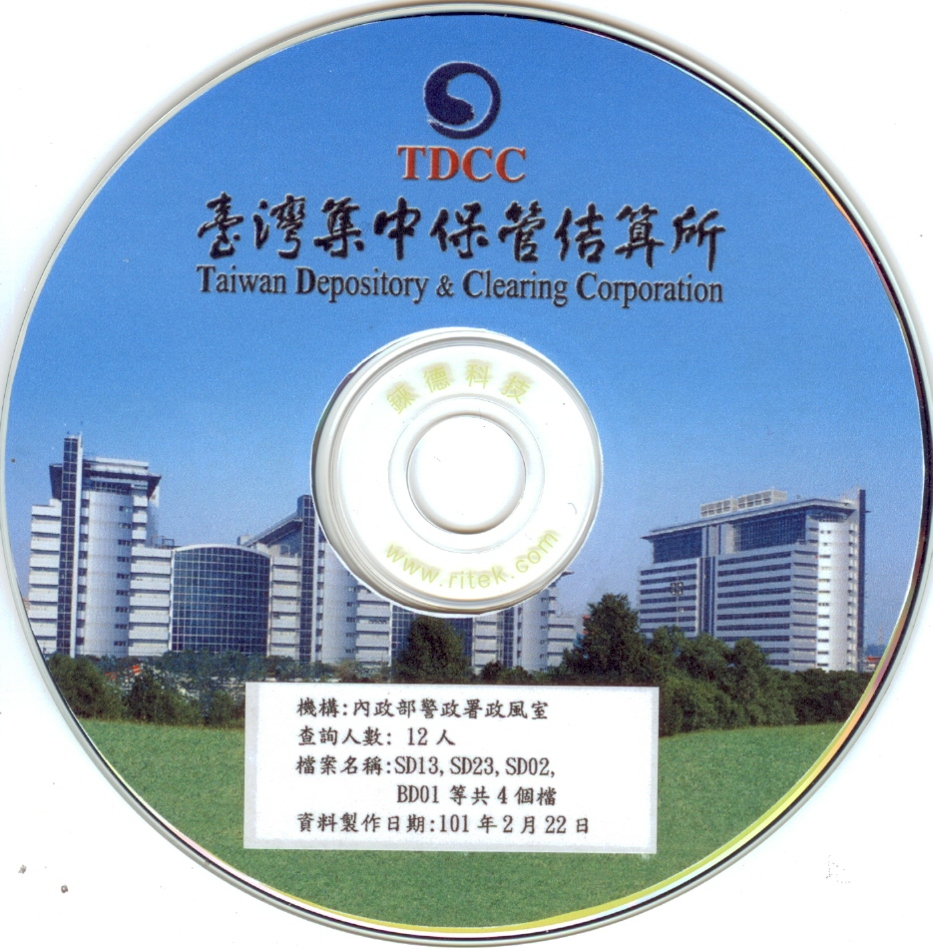
貳、作業方式（續）
集保結算所回復資料光碟封面
機構:內政部警政署政風室
查詢人數: 12人
檔案名稱:SD13,SD23,SD02,
BD01等共4個檔
資料製作日期:101年2月22日
Notes:
在2008年金融海嘯發生之後，國際間後台機構的發展趨勢，從傳統配合前台業務發展的被動角色，逐漸轉換成主動協助市場興利的角色，我們從「風險(risk)」、「成本(Cost)」、「效率(efficiency)」三個面向進行觀察後發現，近年來，國際後台的發展，「降低市場風險」、「提升市場效率」及「降低市場成本」可以說是近來國際後台機構發展的主要趨勢。
首先，後台機構針對消弭市場系統性風險(Risk)部份:
國際主要國家紛紛針對如何避免引發全球系統性風險進行許多討論，除了加強重要金融機構、信用評等公司監管，另也針對如何有效管理衍生性商品進行討論，其中，於2009年9月G20中並就提升店頭市場交易的透明度、消弭系統性風險形成共識，包括:
應適當地在交易所或電子交易平台進行交易
至少在2012年前透過集中交易對手進行結算
須申報予交易資訊儲存庫(trade repositories，TRs)
未透過集中結算的契約應符合較高的資本計提要求
美國、歐盟也紛紛就上述各項議題進行法令及制度面上的改革，美國並已於2010年完成立法的改革，歐盟也就相關草案進入諮詢階段
其中針對「標準化衍生性金融商品契約」建置交易資訊儲存庫(trade repositories，TRs)的發展現況
美國金融改革中，已立法規定美國交易所之衍生性商品交易資訊及店頭衍生性商品交易資訊，一律納入衍生性商品交易資訊管理機構(Trade Repository，目前已DTCC在這方面最具全球領先地位)，並提供監理機構
美國DTCC於2006年即著眼於店頭衍生性商品資料庫業務-Trade Information Warehouse(TIW) ，目前DTCC已有能力提供衍生性商品交易資訊予美國、英國、歐洲等30個監理機構
目前DTCC有關店頭衍生性商品的服務客戶已包括50個國家，超過1800家交易商，單就CDS契約而言，其管理數量超過200萬筆契約，契約明目總金額已接近25兆美元
另就後台機構協助降低市場成本(Cost)方面，國際間後台主要發展係為逐步整合後台制度及相關系統，我們以「歐洲TARGET- 2 Securities 」TS2平台發展的現況為例進行說明：
T2S為一歐洲跨境有價證券交割平台，透過單一技術平台維護多個CSD的證券帳戶和央行的現金帳戶，其目地係希望能透過整合和統一目前高度分散的歐洲證券交割平台，以降低歐元區與非歐元區參加人跨境證券交割的費用與提高後台服務者之競爭力，原本預計2014年九月完成，最近宣佈要延後至2015年才能完成
整合前，歐洲交割的成本約為美國DTCC的十倍，透過T2S的整合，相信可以降低歐洲的交割成本，提升競爭力
最後，針對提升市場效率(Efficiency)方面，其主要趨勢為資訊傳遞作業朝向標準化發展
以DTCC、SWIFT與XBRL共同開發股務資訊的標準化訊息格式(ISO20022)為例
ISO20022的主要目標，是訂定並推動產業金融標準整合、制定方法，使與金融機構往來的單位或使用者，可以透過單一標準與金融機構資訊系統進行資訊傳遞交易，達到跨產業協同運作的理想
以國際標準訊息格式ISO20022 格式及直通式資訊傳遞服務， 提高股務資訊傳遞效率， 降低後續股務事宜作業成本及風險，目前的推動情況如下:
DTCC：2011年4月試行，11月正式以ISO20022格式取代舊格式，2015年前全部取代完畢。估計每年可省下4億美元
花旗銀行：2011年9月中開始用ISO20022格式發送
JASDEC宣佈自2014起使用SWIFT網路，帳簿劃撥系統亦採用ISO 20022標準
KSD與Euroclear 連線使用ISO 20022標準，將於2012.6上線，提供銷售機構買賣境外基金之平台
目前， DTCC與SWIFT也正針對全球外匯衍生性商品，共同研發新的交易標準化格式中

Slide 11
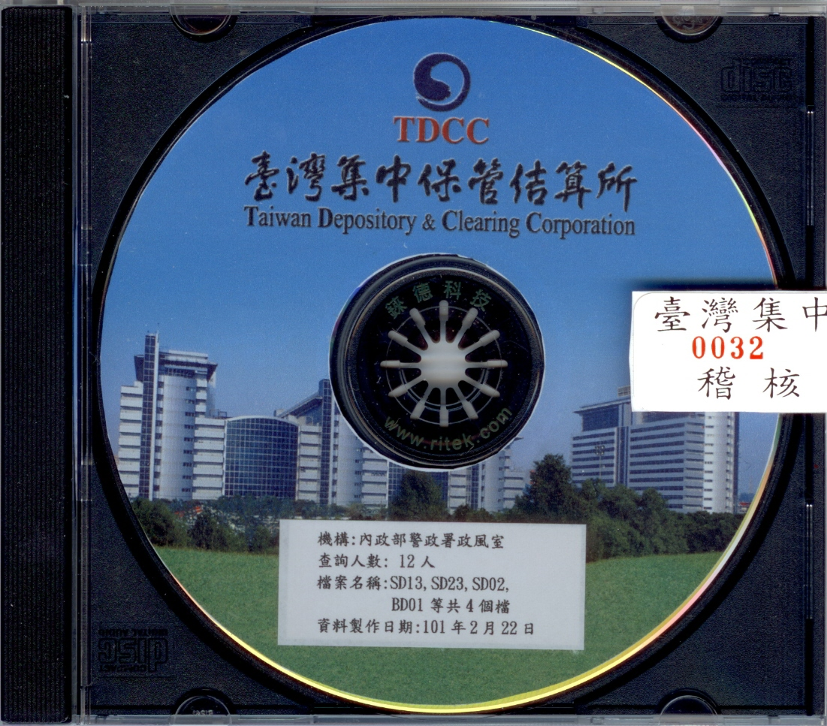
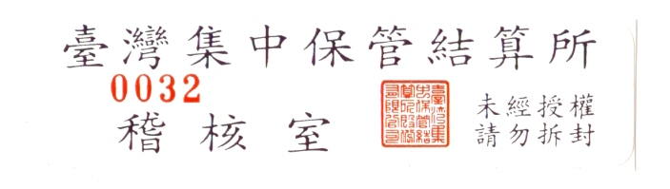
貳、作業方式（續）
集保結算所回復資料光碟盒貼易碎標籤
Notes:
在2008年金融海嘯發生之後，國際間後台機構的發展趨勢，從傳統配合前台業務發展的被動角色，逐漸轉換成主動協助市場興利的角色，我們從「風險(risk)」、「成本(Cost)」、「效率(efficiency)」三個面向進行觀察後發現，近年來，國際後台的發展，「降低市場風險」、「提升市場效率」及「降低市場成本」可以說是近來國際後台機構發展的主要趨勢。
首先，後台機構針對消弭市場系統性風險(Risk)部份:
國際主要國家紛紛針對如何避免引發全球系統性風險進行許多討論，除了加強重要金融機構、信用評等公司監管，另也針對如何有效管理衍生性商品進行討論，其中，於2009年9月G20中並就提升店頭市場交易的透明度、消弭系統性風險形成共識，包括:
應適當地在交易所或電子交易平台進行交易
至少在2012年前透過集中交易對手進行結算
須申報予交易資訊儲存庫(trade repositories，TRs)
未透過集中結算的契約應符合較高的資本計提要求
美國、歐盟也紛紛就上述各項議題進行法令及制度面上的改革，美國並已於2010年完成立法的改革，歐盟也就相關草案進入諮詢階段
其中針對「標準化衍生性金融商品契約」建置交易資訊儲存庫(trade repositories，TRs)的發展現況
美國金融改革中，已立法規定美國交易所之衍生性商品交易資訊及店頭衍生性商品交易資訊，一律納入衍生性商品交易資訊管理機構(Trade Repository，目前已DTCC在這方面最具全球領先地位)，並提供監理機構
美國DTCC於2006年即著眼於店頭衍生性商品資料庫業務-Trade Information Warehouse(TIW) ，目前DTCC已有能力提供衍生性商品交易資訊予美國、英國、歐洲等30個監理機構
目前DTCC有關店頭衍生性商品的服務客戶已包括50個國家，超過1800家交易商，單就CDS契約而言，其管理數量超過200萬筆契約，契約明目總金額已接近25兆美元
另就後台機構協助降低市場成本(Cost)方面，國際間後台主要發展係為逐步整合後台制度及相關系統，我們以「歐洲TARGET- 2 Securities 」TS2平台發展的現況為例進行說明：
T2S為一歐洲跨境有價證券交割平台，透過單一技術平台維護多個CSD的證券帳戶和央行的現金帳戶，其目地係希望能透過整合和統一目前高度分散的歐洲證券交割平台，以降低歐元區與非歐元區參加人跨境證券交割的費用與提高後台服務者之競爭力，原本預計2014年九月完成，最近宣佈要延後至2015年才能完成
整合前，歐洲交割的成本約為美國DTCC的十倍，透過T2S的整合，相信可以降低歐洲的交割成本，提升競爭力
最後，針對提升市場效率(Efficiency)方面，其主要趨勢為資訊傳遞作業朝向標準化發展
以DTCC、SWIFT與XBRL共同開發股務資訊的標準化訊息格式(ISO20022)為例
ISO20022的主要目標，是訂定並推動產業金融標準整合、制定方法，使與金融機構往來的單位或使用者，可以透過單一標準與金融機構資訊系統進行資訊傳遞交易，達到跨產業協同運作的理想
以國際標準訊息格式ISO20022 格式及直通式資訊傳遞服務， 提高股務資訊傳遞效率， 降低後續股務事宜作業成本及風險，目前的推動情況如下:
DTCC：2011年4月試行，11月正式以ISO20022格式取代舊格式，2015年前全部取代完畢。估計每年可省下4億美元
花旗銀行：2011年9月中開始用ISO20022格式發送
JASDEC宣佈自2014起使用SWIFT網路，帳簿劃撥系統亦採用ISO 20022標準
KSD與Euroclear 連線使用ISO 20022標準，將於2012.6上線，提供銷售機構買賣境外基金之平台
目前， DTCC與SWIFT也正針對全球外匯衍生性商品，共同研發新的交易標準化格式中

Slide 12
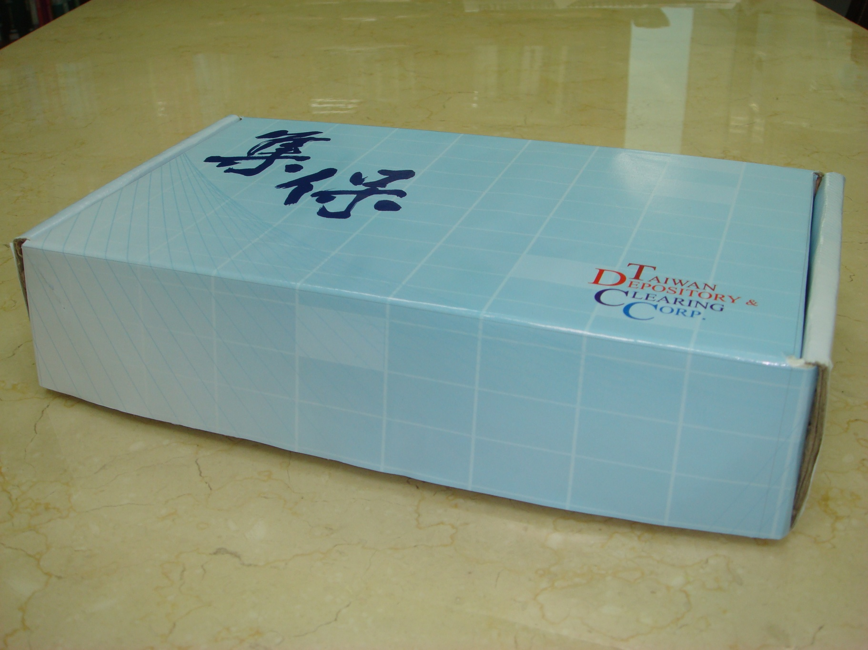
貳、作業方式（續）
集保結算所回復資料光碟盒裝入光碟專用紙箱

Slide 13
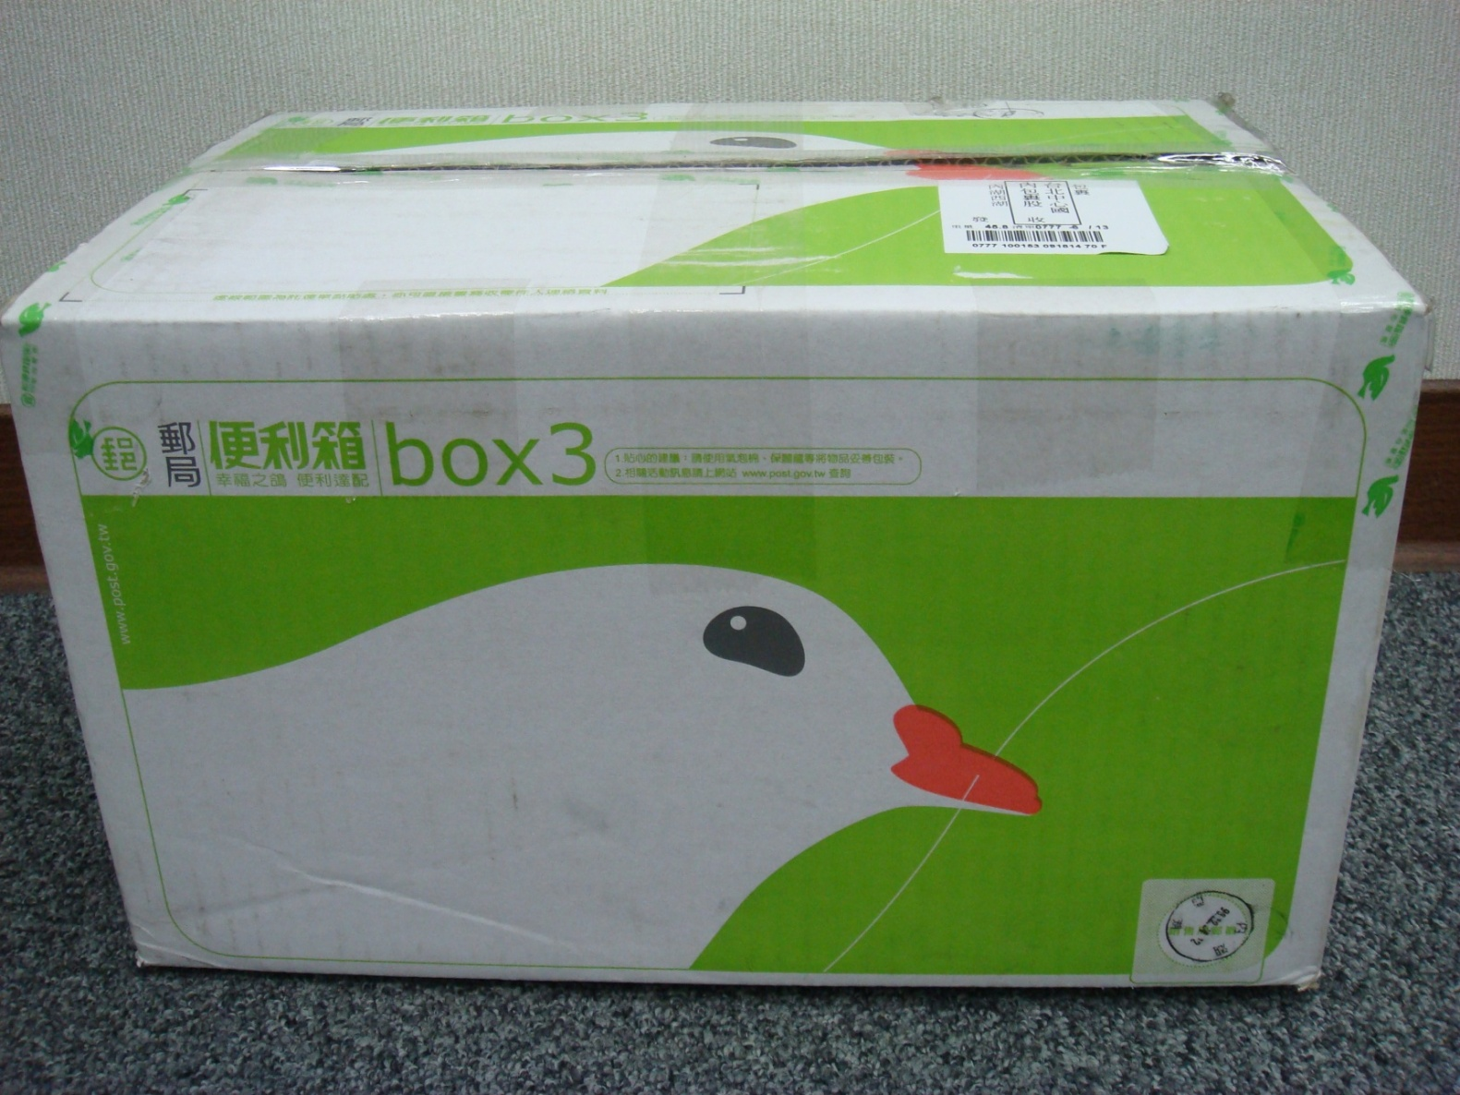
貳、作業方式（續）
集保結算所以中華郵政快捷郵件，函復各主管機關政風機構，簽收回條由中華郵政保管６個月，可供日後查考
Notes:
在2008年金融海嘯發生之後，國際間後台機構的發展趨勢，從傳統配合前台業務發展的被動角色，逐漸轉換成主動協助市場興利的角色，我們從「風險(risk)」、「成本(Cost)」、「效率(efficiency)」三個面向進行觀察後發現，近年來，國際後台的發展，「降低市場風險」、「提升市場效率」及「降低市場成本」可以說是近來國際後台機構發展的主要趨勢。
首先，後台機構針對消弭市場系統性風險(Risk)部份:
國際主要國家紛紛針對如何避免引發全球系統性風險進行許多討論，除了加強重要金融機構、信用評等公司監管，另也針對如何有效管理衍生性商品進行討論，其中，於2009年9月G20中並就提升店頭市場交易的透明度、消弭系統性風險形成共識，包括:
應適當地在交易所或電子交易平台進行交易
至少在2012年前透過集中交易對手進行結算
須申報予交易資訊儲存庫(trade repositories，TRs)
未透過集中結算的契約應符合較高的資本計提要求
美國、歐盟也紛紛就上述各項議題進行法令及制度面上的改革，美國並已於2010年完成立法的改革，歐盟也就相關草案進入諮詢階段
其中針對「標準化衍生性金融商品契約」建置交易資訊儲存庫(trade repositories，TRs)的發展現況
美國金融改革中，已立法規定美國交易所之衍生性商品交易資訊及店頭衍生性商品交易資訊，一律納入衍生性商品交易資訊管理機構(Trade Repository，目前已DTCC在這方面最具全球領先地位)，並提供監理機構
美國DTCC於2006年即著眼於店頭衍生性商品資料庫業務-Trade Information Warehouse(TIW) ，目前DTCC已有能力提供衍生性商品交易資訊予美國、英國、歐洲等30個監理機構
目前DTCC有關店頭衍生性商品的服務客戶已包括50個國家，超過1800家交易商，單就CDS契約而言，其管理數量超過200萬筆契約，契約明目總金額已接近25兆美元
另就後台機構協助降低市場成本(Cost)方面，國際間後台主要發展係為逐步整合後台制度及相關系統，我們以「歐洲TARGET- 2 Securities 」TS2平台發展的現況為例進行說明：
T2S為一歐洲跨境有價證券交割平台，透過單一技術平台維護多個CSD的證券帳戶和央行的現金帳戶，其目地係希望能透過整合和統一目前高度分散的歐洲證券交割平台，以降低歐元區與非歐元區參加人跨境證券交割的費用與提高後台服務者之競爭力，原本預計2014年九月完成，最近宣佈要延後至2015年才能完成
整合前，歐洲交割的成本約為美國DTCC的十倍，透過T2S的整合，相信可以降低歐洲的交割成本，提升競爭力
最後，針對提升市場效率(Efficiency)方面，其主要趨勢為資訊傳遞作業朝向標準化發展
以DTCC、SWIFT與XBRL共同開發股務資訊的標準化訊息格式(ISO20022)為例
ISO20022的主要目標，是訂定並推動產業金融標準整合、制定方法，使與金融機構往來的單位或使用者，可以透過單一標準與金融機構資訊系統進行資訊傳遞交易，達到跨產業協同運作的理想
以國際標準訊息格式ISO20022 格式及直通式資訊傳遞服務， 提高股務資訊傳遞效率， 降低後續股務事宜作業成本及風險，目前的推動情況如下:
DTCC：2011年4月試行，11月正式以ISO20022格式取代舊格式，2015年前全部取代完畢。估計每年可省下4億美元
花旗銀行：2011年9月中開始用ISO20022格式發送
JASDEC宣佈自2014起使用SWIFT網路，帳簿劃撥系統亦採用ISO 20022標準
KSD與Euroclear 連線使用ISO 20022標準，將於2012.6上線，提供銷售機構買賣境外基金之平台
目前， DTCC與SWIFT也正針對全球外匯衍生性商品，共同研發新的交易標準化格式中

Slide 14
貳、作業方式（續）
公職人員財產申報查詢窗口單一化作業流程圖
各政風機構
主管機關政風機構
集保結算所

Slide 15
參、提供資料內容
  集中保管帳戶餘額資料
  集中保管帳戶融資融券餘額資料
  境內基金餘額資料
  集中保管帳戶各專戶餘額資料
  集中保管帳戶固定收益商品餘額資料
Notes:
在2008年金融海嘯發生之後，國際間後台機構的發展趨勢，從傳統配合前台業務發展的被動角色，逐漸轉換成主動協助市場興利的角色，我們從「風險(risk)」、「成本(Cost)」、「效率(efficiency)」三個面向進行觀察後發現，近年來，國際後台的發展，「降低市場風險」、「提升市場效率」及「降低市場成本」可以說是近來國際後台機構發展的主要趨勢。
首先，後台機構針對消弭市場系統性風險(Risk)部份:
國際主要國家紛紛針對如何避免引發全球系統性風險進行許多討論，除了加強重要金融機構、信用評等公司監管，另也針對如何有效管理衍生性商品進行討論，其中，於2009年9月G20中並就提升店頭市場交易的透明度、消弭系統性風險形成共識，包括:
應適當地在交易所或電子交易平台進行交易
至少在2012年前透過集中交易對手進行結算
須申報予交易資訊儲存庫(trade repositories，TRs)
未透過集中結算的契約應符合較高的資本計提要求
美國、歐盟也紛紛就上述各項議題進行法令及制度面上的改革，美國並已於2010年完成立法的改革，歐盟也就相關草案進入諮詢階段
其中針對「標準化衍生性金融商品契約」建置交易資訊儲存庫(trade repositories，TRs)的發展現況
美國金融改革中，已立法規定美國交易所之衍生性商品交易資訊及店頭衍生性商品交易資訊，一律納入衍生性商品交易資訊管理機構(Trade Repository，目前已DTCC在這方面最具全球領先地位)，並提供監理機構
美國DTCC於2006年即著眼於店頭衍生性商品資料庫業務-Trade Information Warehouse(TIW) ，目前DTCC已有能力提供衍生性商品交易資訊予美國、英國、歐洲等30個監理機構
目前DTCC有關店頭衍生性商品的服務客戶已包括50個國家，超過1800家交易商，單就CDS契約而言，其管理數量超過200萬筆契約，契約明目總金額已接近25兆美元
另就後台機構協助降低市場成本(Cost)方面，國際間後台主要發展係為逐步整合後台制度及相關系統，我們以「歐洲TARGET- 2 Securities 」TS2平台發展的現況為例進行說明：
T2S為一歐洲跨境有價證券交割平台，透過單一技術平台維護多個CSD的證券帳戶和央行的現金帳戶，其目地係希望能透過整合和統一目前高度分散的歐洲證券交割平台，以降低歐元區與非歐元區參加人跨境證券交割的費用與提高後台服務者之競爭力，原本預計2014年九月完成，最近宣佈要延後至2015年才能完成
整合前，歐洲交割的成本約為美國DTCC的十倍，透過T2S的整合，相信可以降低歐洲的交割成本，提升競爭力
最後，針對提升市場效率(Efficiency)方面，其主要趨勢為資訊傳遞作業朝向標準化發展
以DTCC、SWIFT與XBRL共同開發股務資訊的標準化訊息格式(ISO20022)為例
ISO20022的主要目標，是訂定並推動產業金融標準整合、制定方法，使與金融機構往來的單位或使用者，可以透過單一標準與金融機構資訊系統進行資訊傳遞交易，達到跨產業協同運作的理想
以國際標準訊息格式ISO20022 格式及直通式資訊傳遞服務， 提高股務資訊傳遞效率， 降低後續股務事宜作業成本及風險，目前的推動情況如下:
DTCC：2011年4月試行，11月正式以ISO20022格式取代舊格式，2015年前全部取代完畢。估計每年可省下4億美元
花旗銀行：2011年9月中開始用ISO20022格式發送
JASDEC宣佈自2014起使用SWIFT網路，帳簿劃撥系統亦採用ISO 20022標準
KSD與Euroclear 連線使用ISO 20022標準，將於2012.6上線，提供銷售機構買賣境外基金之平台
目前， DTCC與SWIFT也正針對全球外匯衍生性商品，共同研發新的交易標準化格式中

Slide 16
參、提供資料內容（續）
集中保管有價證券參加人帳戶架構
參加人（含證券商及發行人）
客戶帳
設質帳
登錄帳
一般客戶帳（含庫藏股買回）
特定保管帳戶
融資融券專戶
違約專戶
借券中心證券擔保品專戶
借貸擔保品專戶
交割款項融資暨借貸款項
擔保品專戶
抵繳保證金專戶
公開收購專戶
董事承諾收購專戶
海外存託憑證標的證券暫存專戶
拍賣專戶
所有人明細（含國內基金）Ａ
代保管明細 Ｂ
現股設質明細（已繳回） Ｃ
現股設質明細（未繳回） Ｄ
Notes:
在2008年金融海嘯發生之後，國際間後台機構的發展趨勢，從傳統配合前台業務發展的被動角色，逐漸轉換成主動協助市場興利的角色，我們從「風險(risk)」、「成本(Cost)」、「效率(efficiency)」三個面向進行觀察後發現，近年來，國際後台的發展，「降低市場風險」、「提升市場效率」及「降低市場成本」可以說是近來國際後台機構發展的主要趨勢。
首先，後台機構針對消弭市場系統性風險(Risk)部份:
國際主要國家紛紛針對如何避免引發全球系統性風險進行許多討論，除了加強重要金融機構、信用評等公司監管，另也針對如何有效管理衍生性商品進行討論，其中，於2009年9月G20中並就提升店頭市場交易的透明度、消弭系統性風險形成共識，包括:
應適當地在交易所或電子交易平台進行交易
至少在2012年前透過集中交易對手進行結算
須申報予交易資訊儲存庫(trade repositories，TRs)
未透過集中結算的契約應符合較高的資本計提要求
美國、歐盟也紛紛就上述各項議題進行法令及制度面上的改革，美國並已於2010年完成立法的改革，歐盟也就相關草案進入諮詢階段
其中針對「標準化衍生性金融商品契約」建置交易資訊儲存庫(trade repositories，TRs)的發展現況
美國金融改革中，已立法規定美國交易所之衍生性商品交易資訊及店頭衍生性商品交易資訊，一律納入衍生性商品交易資訊管理機構(Trade Repository，目前已DTCC在這方面最具全球領先地位)，並提供監理機構
美國DTCC於2006年即著眼於店頭衍生性商品資料庫業務-Trade Information Warehouse(TIW) ，目前DTCC已有能力提供衍生性商品交易資訊予美國、英國、歐洲等30個監理機構
目前DTCC有關店頭衍生性商品的服務客戶已包括50個國家，超過1800家交易商，單就CDS契約而言，其管理數量超過200萬筆契約，契約明目總金額已接近25兆美元
另就後台機構協助降低市場成本(Cost)方面，國際間後台主要發展係為逐步整合後台制度及相關系統，我們以「歐洲TARGET- 2 Securities 」TS2平台發展的現況為例進行說明：
T2S為一歐洲跨境有價證券交割平台，透過單一技術平台維護多個CSD的證券帳戶和央行的現金帳戶，其目地係希望能透過整合和統一目前高度分散的歐洲證券交割平台，以降低歐元區與非歐元區參加人跨境證券交割的費用與提高後台服務者之競爭力，原本預計2014年九月完成，最近宣佈要延後至2015年才能完成
整合前，歐洲交割的成本約為美國DTCC的十倍，透過T2S的整合，相信可以降低歐洲的交割成本，提升競爭力
最後，針對提升市場效率(Efficiency)方面，其主要趨勢為資訊傳遞作業朝向標準化發展
以DTCC、SWIFT與XBRL共同開發股務資訊的標準化訊息格式(ISO20022)為例
ISO20022的主要目標，是訂定並推動產業金融標準整合、制定方法，使與金融機構往來的單位或使用者，可以透過單一標準與金融機構資訊系統進行資訊傳遞交易，達到跨產業協同運作的理想
以國際標準訊息格式ISO20022 格式及直通式資訊傳遞服務， 提高股務資訊傳遞效率， 降低後續股務事宜作業成本及風險，目前的推動情況如下:
DTCC：2011年4月試行，11月正式以ISO20022格式取代舊格式，2015年前全部取代完畢。估計每年可省下4億美元
花旗銀行：2011年9月中開始用ISO20022格式發送
JASDEC宣佈自2014起使用SWIFT網路，帳簿劃撥系統亦採用ISO 20022標準
KSD與Euroclear 連線使用ISO 20022標準，將於2012.6上線，提供銷售機構買賣境外基金之平台
目前， DTCC與SWIFT也正針對全球外匯衍生性商品，共同研發新的交易標準化格式中

Slide 17
參、提供資料內容（續）
短期票券參加人帳戶架構
清算交割銀行
客戶帳
自有部位
待交割部位
附賣回部位
附買回部位
出質部位
質權部位
限制性(不提示)部位
限制性(限制交割)部位
限制性(禁止交割)部位
限制性(退票)部位
已登記免稅款部位
Notes:
短期票券的部分它的帳戶架構相對於證券架構來說較為簡單，
它只分為自有帳及客戶帳兩種，

Slide 18
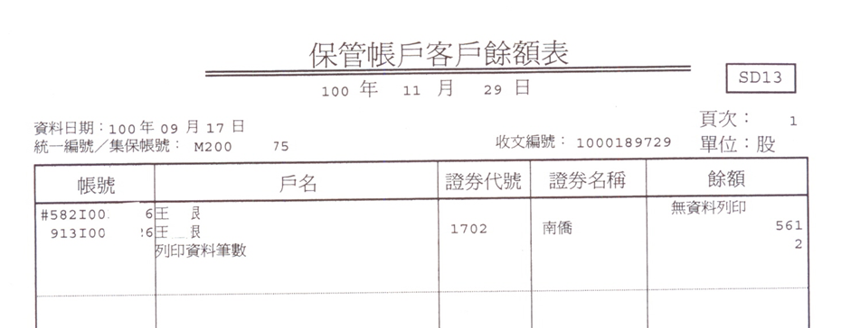
參、提供資料內容（續）
SD13保管帳戶客戶餘額表
舉例
Notes:
在2008年金融海嘯發生之後，國際間後台機構的發展趨勢，從傳統配合前台業務發展的被動角色，逐漸轉換成主動協助市場興利的角色，我們從「風險(risk)」、「成本(Cost)」、「效率(efficiency)」三個面向進行觀察後發現，近年來，國際後台的發展，「降低市場風險」、「提升市場效率」及「降低市場成本」可以說是近來國際後台機構發展的主要趨勢。
首先，後台機構針對消弭市場系統性風險(Risk)部份:
國際主要國家紛紛針對如何避免引發全球系統性風險進行許多討論，除了加強重要金融機構、信用評等公司監管，另也針對如何有效管理衍生性商品進行討論，其中，於2009年9月G20中並就提升店頭市場交易的透明度、消弭系統性風險形成共識，包括:
應適當地在交易所或電子交易平台進行交易
至少在2012年前透過集中交易對手進行結算
須申報予交易資訊儲存庫(trade repositories，TRs)
未透過集中結算的契約應符合較高的資本計提要求
美國、歐盟也紛紛就上述各項議題進行法令及制度面上的改革，美國並已於2010年完成立法的改革，歐盟也就相關草案進入諮詢階段
其中針對「標準化衍生性金融商品契約」建置交易資訊儲存庫(trade repositories，TRs)的發展現況
美國金融改革中，已立法規定美國交易所之衍生性商品交易資訊及店頭衍生性商品交易資訊，一律納入衍生性商品交易資訊管理機構(Trade Repository，目前已DTCC在這方面最具全球領先地位)，並提供監理機構
美國DTCC於2006年即著眼於店頭衍生性商品資料庫業務-Trade Information Warehouse(TIW) ，目前DTCC已有能力提供衍生性商品交易資訊予美國、英國、歐洲等30個監理機構
目前DTCC有關店頭衍生性商品的服務客戶已包括50個國家，超過1800家交易商，單就CDS契約而言，其管理數量超過200萬筆契約，契約明目總金額已接近25兆美元
另就後台機構協助降低市場成本(Cost)方面，國際間後台主要發展係為逐步整合後台制度及相關系統，我們以「歐洲TARGET- 2 Securities 」TS2平台發展的現況為例進行說明：
T2S為一歐洲跨境有價證券交割平台，透過單一技術平台維護多個CSD的證券帳戶和央行的現金帳戶，其目地係希望能透過整合和統一目前高度分散的歐洲證券交割平台，以降低歐元區與非歐元區參加人跨境證券交割的費用與提高後台服務者之競爭力，原本預計2014年九月完成，最近宣佈要延後至2015年才能完成
整合前，歐洲交割的成本約為美國DTCC的十倍，透過T2S的整合，相信可以降低歐洲的交割成本，提升競爭力
最後，針對提升市場效率(Efficiency)方面，其主要趨勢為資訊傳遞作業朝向標準化發展
以DTCC、SWIFT與XBRL共同開發股務資訊的標準化訊息格式(ISO20022)為例
ISO20022的主要目標，是訂定並推動產業金融標準整合、制定方法，使與金融機構往來的單位或使用者，可以透過單一標準與金融機構資訊系統進行資訊傳遞交易，達到跨產業協同運作的理想
以國際標準訊息格式ISO20022 格式及直通式資訊傳遞服務， 提高股務資訊傳遞效率， 降低後續股務事宜作業成本及風險，目前的推動情況如下:
DTCC：2011年4月試行，11月正式以ISO20022格式取代舊格式，2015年前全部取代完畢。估計每年可省下4億美元
花旗銀行：2011年9月中開始用ISO20022格式發送
JASDEC宣佈自2014起使用SWIFT網路，帳簿劃撥系統亦採用ISO 20022標準
KSD與Euroclear 連線使用ISO 20022標準，將於2012.6上線，提供銷售機構買賣境外基金之平台
目前， DTCC與SWIFT也正針對全球外匯衍生性商品，共同研發新的交易標準化格式中

Slide 19
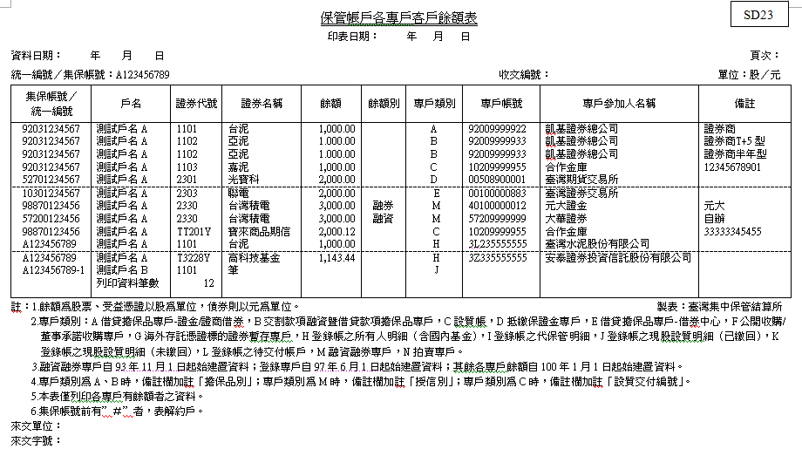
參、提供資料內容（續）
SD23保管帳戶各專戶客戶餘額表
舉例
Notes:
在2008年金融海嘯發生之後，國際間後台機構的發展趨勢，從傳統配合前台業務發展的被動角色，逐漸轉換成主動協助市場興利的角色，我們從「風險(risk)」、「成本(Cost)」、「效率(efficiency)」三個面向進行觀察後發現，近年來，國際後台的發展，「降低市場風險」、「提升市場效率」及「降低市場成本」可以說是近來國際後台機構發展的主要趨勢。
首先，後台機構針對消弭市場系統性風險(Risk)部份:
國際主要國家紛紛針對如何避免引發全球系統性風險進行許多討論，除了加強重要金融機構、信用評等公司監管，另也針對如何有效管理衍生性商品進行討論，其中，於2009年9月G20中並就提升店頭市場交易的透明度、消弭系統性風險形成共識，包括:
應適當地在交易所或電子交易平台進行交易
至少在2012年前透過集中交易對手進行結算
須申報予交易資訊儲存庫(trade repositories，TRs)
未透過集中結算的契約應符合較高的資本計提要求
美國、歐盟也紛紛就上述各項議題進行法令及制度面上的改革，美國並已於2010年完成立法的改革，歐盟也就相關草案進入諮詢階段
其中針對「標準化衍生性金融商品契約」建置交易資訊儲存庫(trade repositories，TRs)的發展現況
美國金融改革中，已立法規定美國交易所之衍生性商品交易資訊及店頭衍生性商品交易資訊，一律納入衍生性商品交易資訊管理機構(Trade Repository，目前已DTCC在這方面最具全球領先地位)，並提供監理機構
美國DTCC於2006年即著眼於店頭衍生性商品資料庫業務-Trade Information Warehouse(TIW) ，目前DTCC已有能力提供衍生性商品交易資訊予美國、英國、歐洲等30個監理機構
目前DTCC有關店頭衍生性商品的服務客戶已包括50個國家，超過1800家交易商，單就CDS契約而言，其管理數量超過200萬筆契約，契約明目總金額已接近25兆美元
另就後台機構協助降低市場成本(Cost)方面，國際間後台主要發展係為逐步整合後台制度及相關系統，我們以「歐洲TARGET- 2 Securities 」TS2平台發展的現況為例進行說明：
T2S為一歐洲跨境有價證券交割平台，透過單一技術平台維護多個CSD的證券帳戶和央行的現金帳戶，其目地係希望能透過整合和統一目前高度分散的歐洲證券交割平台，以降低歐元區與非歐元區參加人跨境證券交割的費用與提高後台服務者之競爭力，原本預計2014年九月完成，最近宣佈要延後至2015年才能完成
整合前，歐洲交割的成本約為美國DTCC的十倍，透過T2S的整合，相信可以降低歐洲的交割成本，提升競爭力
最後，針對提升市場效率(Efficiency)方面，其主要趨勢為資訊傳遞作業朝向標準化發展
以DTCC、SWIFT與XBRL共同開發股務資訊的標準化訊息格式(ISO20022)為例
ISO20022的主要目標，是訂定並推動產業金融標準整合、制定方法，使與金融機構往來的單位或使用者，可以透過單一標準與金融機構資訊系統進行資訊傳遞交易，達到跨產業協同運作的理想
以國際標準訊息格式ISO20022 格式及直通式資訊傳遞服務， 提高股務資訊傳遞效率， 降低後續股務事宜作業成本及風險，目前的推動情況如下:
DTCC：2011年4月試行，11月正式以ISO20022格式取代舊格式，2015年前全部取代完畢。估計每年可省下4億美元
花旗銀行：2011年9月中開始用ISO20022格式發送
JASDEC宣佈自2014起使用SWIFT網路，帳簿劃撥系統亦採用ISO 20022標準
KSD與Euroclear 連線使用ISO 20022標準，將於2012.6上線，提供銷售機構買賣境外基金之平台
目前， DTCC與SWIFT也正針對全球外匯衍生性商品，共同研發新的交易標準化格式中

Slide 20
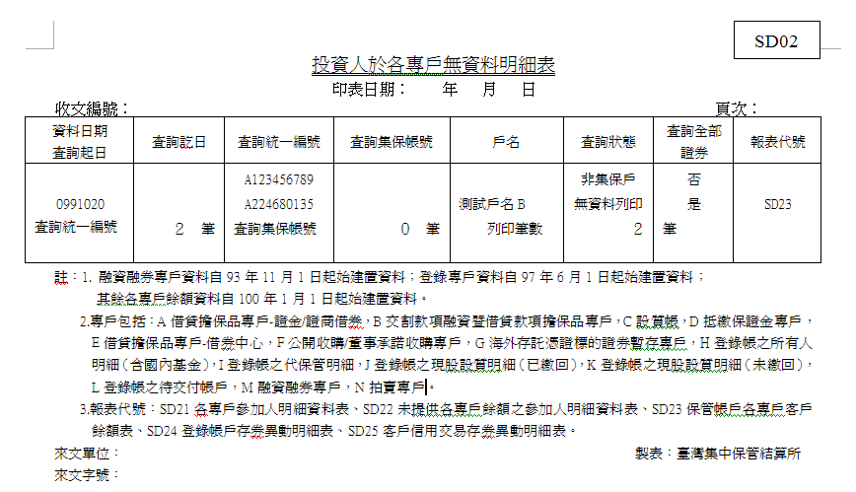
參、提供資料內容（續）
SD02投資人於各專戶無資料明細表
舉例
Notes:
在2008年金融海嘯發生之後，國際間後台機構的發展趨勢，從傳統配合前台業務發展的被動角色，逐漸轉換成主動協助市場興利的角色，我們從「風險(risk)」、「成本(Cost)」、「效率(efficiency)」三個面向進行觀察後發現，近年來，國際後台的發展，「降低市場風險」、「提升市場效率」及「降低市場成本」可以說是近來國際後台機構發展的主要趨勢。
首先，後台機構針對消弭市場系統性風險(Risk)部份:
國際主要國家紛紛針對如何避免引發全球系統性風險進行許多討論，除了加強重要金融機構、信用評等公司監管，另也針對如何有效管理衍生性商品進行討論，其中，於2009年9月G20中並就提升店頭市場交易的透明度、消弭系統性風險形成共識，包括:
應適當地在交易所或電子交易平台進行交易
至少在2012年前透過集中交易對手進行結算
須申報予交易資訊儲存庫(trade repositories，TRs)
未透過集中結算的契約應符合較高的資本計提要求
美國、歐盟也紛紛就上述各項議題進行法令及制度面上的改革，美國並已於2010年完成立法的改革，歐盟也就相關草案進入諮詢階段
其中針對「標準化衍生性金融商品契約」建置交易資訊儲存庫(trade repositories，TRs)的發展現況
美國金融改革中，已立法規定美國交易所之衍生性商品交易資訊及店頭衍生性商品交易資訊，一律納入衍生性商品交易資訊管理機構(Trade Repository，目前已DTCC在這方面最具全球領先地位)，並提供監理機構
美國DTCC於2006年即著眼於店頭衍生性商品資料庫業務-Trade Information Warehouse(TIW) ，目前DTCC已有能力提供衍生性商品交易資訊予美國、英國、歐洲等30個監理機構
目前DTCC有關店頭衍生性商品的服務客戶已包括50個國家，超過1800家交易商，單就CDS契約而言，其管理數量超過200萬筆契約，契約明目總金額已接近25兆美元
另就後台機構協助降低市場成本(Cost)方面，國際間後台主要發展係為逐步整合後台制度及相關系統，我們以「歐洲TARGET- 2 Securities 」TS2平台發展的現況為例進行說明：
T2S為一歐洲跨境有價證券交割平台，透過單一技術平台維護多個CSD的證券帳戶和央行的現金帳戶，其目地係希望能透過整合和統一目前高度分散的歐洲證券交割平台，以降低歐元區與非歐元區參加人跨境證券交割的費用與提高後台服務者之競爭力，原本預計2014年九月完成，最近宣佈要延後至2015年才能完成
整合前，歐洲交割的成本約為美國DTCC的十倍，透過T2S的整合，相信可以降低歐洲的交割成本，提升競爭力
最後，針對提升市場效率(Efficiency)方面，其主要趨勢為資訊傳遞作業朝向標準化發展
以DTCC、SWIFT與XBRL共同開發股務資訊的標準化訊息格式(ISO20022)為例
ISO20022的主要目標，是訂定並推動產業金融標準整合、制定方法，使與金融機構往來的單位或使用者，可以透過單一標準與金融機構資訊系統進行資訊傳遞交易，達到跨產業協同運作的理想
以國際標準訊息格式ISO20022 格式及直通式資訊傳遞服務， 提高股務資訊傳遞效率， 降低後續股務事宜作業成本及風險，目前的推動情況如下:
DTCC：2011年4月試行，11月正式以ISO20022格式取代舊格式，2015年前全部取代完畢。估計每年可省下4億美元
花旗銀行：2011年9月中開始用ISO20022格式發送
JASDEC宣佈自2014起使用SWIFT網路，帳簿劃撥系統亦採用ISO 20022標準
KSD與Euroclear 連線使用ISO 20022標準，將於2012.6上線，提供銷售機構買賣境外基金之平台
目前， DTCC與SWIFT也正針對全球外匯衍生性商品，共同研發新的交易標準化格式中

Slide 21
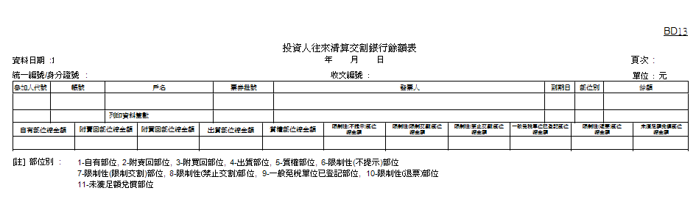
參、提供資料內容（續）
BD13投資人往來清算交割銀行餘額表
舉例
Notes:
在2008年金融海嘯發生之後，國際間後台機構的發展趨勢，從傳統配合前台業務發展的被動角色，逐漸轉換成主動協助市場興利的角色，我們從「風險(risk)」、「成本(Cost)」、「效率(efficiency)」三個面向進行觀察後發現，近年來，國際後台的發展，「降低市場風險」、「提升市場效率」及「降低市場成本」可以說是近來國際後台機構發展的主要趨勢。
首先，後台機構針對消弭市場系統性風險(Risk)部份:
國際主要國家紛紛針對如何避免引發全球系統性風險進行許多討論，除了加強重要金融機構、信用評等公司監管，另也針對如何有效管理衍生性商品進行討論，其中，於2009年9月G20中並就提升店頭市場交易的透明度、消弭系統性風險形成共識，包括:
應適當地在交易所或電子交易平台進行交易
至少在2012年前透過集中交易對手進行結算
須申報予交易資訊儲存庫(trade repositories，TRs)
未透過集中結算的契約應符合較高的資本計提要求
美國、歐盟也紛紛就上述各項議題進行法令及制度面上的改革，美國並已於2010年完成立法的改革，歐盟也就相關草案進入諮詢階段
其中針對「標準化衍生性金融商品契約」建置交易資訊儲存庫(trade repositories，TRs)的發展現況
美國金融改革中，已立法規定美國交易所之衍生性商品交易資訊及店頭衍生性商品交易資訊，一律納入衍生性商品交易資訊管理機構(Trade Repository，目前已DTCC在這方面最具全球領先地位)，並提供監理機構
美國DTCC於2006年即著眼於店頭衍生性商品資料庫業務-Trade Information Warehouse(TIW) ，目前DTCC已有能力提供衍生性商品交易資訊予美國、英國、歐洲等30個監理機構
目前DTCC有關店頭衍生性商品的服務客戶已包括50個國家，超過1800家交易商，單就CDS契約而言，其管理數量超過200萬筆契約，契約明目總金額已接近25兆美元
另就後台機構協助降低市場成本(Cost)方面，國際間後台主要發展係為逐步整合後台制度及相關系統，我們以「歐洲TARGET- 2 Securities 」TS2平台發展的現況為例進行說明：
T2S為一歐洲跨境有價證券交割平台，透過單一技術平台維護多個CSD的證券帳戶和央行的現金帳戶，其目地係希望能透過整合和統一目前高度分散的歐洲證券交割平台，以降低歐元區與非歐元區參加人跨境證券交割的費用與提高後台服務者之競爭力，原本預計2014年九月完成，最近宣佈要延後至2015年才能完成
整合前，歐洲交割的成本約為美國DTCC的十倍，透過T2S的整合，相信可以降低歐洲的交割成本，提升競爭力
最後，針對提升市場效率(Efficiency)方面，其主要趨勢為資訊傳遞作業朝向標準化發展
以DTCC、SWIFT與XBRL共同開發股務資訊的標準化訊息格式(ISO20022)為例
ISO20022的主要目標，是訂定並推動產業金融標準整合、制定方法，使與金融機構往來的單位或使用者，可以透過單一標準與金融機構資訊系統進行資訊傳遞交易，達到跨產業協同運作的理想
以國際標準訊息格式ISO20022 格式及直通式資訊傳遞服務， 提高股務資訊傳遞效率， 降低後續股務事宜作業成本及風險，目前的推動情況如下:
DTCC：2011年4月試行，11月正式以ISO20022格式取代舊格式，2015年前全部取代完畢。估計每年可省下4億美元
花旗銀行：2011年9月中開始用ISO20022格式發送
JASDEC宣佈自2014起使用SWIFT網路，帳簿劃撥系統亦採用ISO 20022標準
KSD與Euroclear 連線使用ISO 20022標準，將於2012.6上線，提供銷售機構買賣境外基金之平台
目前， DTCC與SWIFT也正針對全球外匯衍生性商品，共同研發新的交易標準化格式中

Slide 22
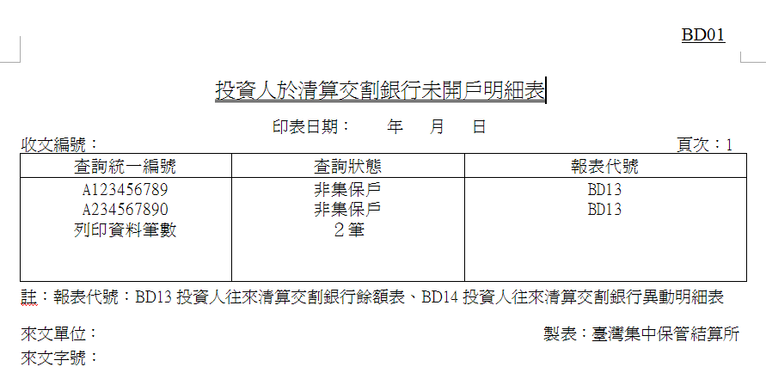
參、提供資料內容（續）
BD01投資人於清算交割銀行未開戶明細表
舉例
Notes:
在2008年金融海嘯發生之後，國際間後台機構的發展趨勢，從傳統配合前台業務發展的被動角色，逐漸轉換成主動協助市場興利的角色，我們從「風險(risk)」、「成本(Cost)」、「效率(efficiency)」三個面向進行觀察後發現，近年來，國際後台的發展，「降低市場風險」、「提升市場效率」及「降低市場成本」可以說是近來國際後台機構發展的主要趨勢。
首先，後台機構針對消弭市場系統性風險(Risk)部份:
國際主要國家紛紛針對如何避免引發全球系統性風險進行許多討論，除了加強重要金融機構、信用評等公司監管，另也針對如何有效管理衍生性商品進行討論，其中，於2009年9月G20中並就提升店頭市場交易的透明度、消弭系統性風險形成共識，包括:
應適當地在交易所或電子交易平台進行交易
至少在2012年前透過集中交易對手進行結算
須申報予交易資訊儲存庫(trade repositories，TRs)
未透過集中結算的契約應符合較高的資本計提要求
美國、歐盟也紛紛就上述各項議題進行法令及制度面上的改革，美國並已於2010年完成立法的改革，歐盟也就相關草案進入諮詢階段
其中針對「標準化衍生性金融商品契約」建置交易資訊儲存庫(trade repositories，TRs)的發展現況
美國金融改革中，已立法規定美國交易所之衍生性商品交易資訊及店頭衍生性商品交易資訊，一律納入衍生性商品交易資訊管理機構(Trade Repository，目前已DTCC在這方面最具全球領先地位)，並提供監理機構
美國DTCC於2006年即著眼於店頭衍生性商品資料庫業務-Trade Information Warehouse(TIW) ，目前DTCC已有能力提供衍生性商品交易資訊予美國、英國、歐洲等30個監理機構
目前DTCC有關店頭衍生性商品的服務客戶已包括50個國家，超過1800家交易商，單就CDS契約而言，其管理數量超過200萬筆契約，契約明目總金額已接近25兆美元
另就後台機構協助降低市場成本(Cost)方面，國際間後台主要發展係為逐步整合後台制度及相關系統，我們以「歐洲TARGET- 2 Securities 」TS2平台發展的現況為例進行說明：
T2S為一歐洲跨境有價證券交割平台，透過單一技術平台維護多個CSD的證券帳戶和央行的現金帳戶，其目地係希望能透過整合和統一目前高度分散的歐洲證券交割平台，以降低歐元區與非歐元區參加人跨境證券交割的費用與提高後台服務者之競爭力，原本預計2014年九月完成，最近宣佈要延後至2015年才能完成
整合前，歐洲交割的成本約為美國DTCC的十倍，透過T2S的整合，相信可以降低歐洲的交割成本，提升競爭力
最後，針對提升市場效率(Efficiency)方面，其主要趨勢為資訊傳遞作業朝向標準化發展
以DTCC、SWIFT與XBRL共同開發股務資訊的標準化訊息格式(ISO20022)為例
ISO20022的主要目標，是訂定並推動產業金融標準整合、制定方法，使與金融機構往來的單位或使用者，可以透過單一標準與金融機構資訊系統進行資訊傳遞交易，達到跨產業協同運作的理想
以國際標準訊息格式ISO20022 格式及直通式資訊傳遞服務， 提高股務資訊傳遞效率， 降低後續股務事宜作業成本及風險，目前的推動情況如下:
DTCC：2011年4月試行，11月正式以ISO20022格式取代舊格式，2015年前全部取代完畢。估計每年可省下4億美元
花旗銀行：2011年9月中開始用ISO20022格式發送
JASDEC宣佈自2014起使用SWIFT網路，帳簿劃撥系統亦採用ISO 20022標準
KSD與Euroclear 連線使用ISO 20022標準，將於2012.6上線，提供銷售機構買賣境外基金之平台
目前， DTCC與SWIFT也正針對全球外匯衍生性商品，共同研發新的交易標準化格式中

Slide 23
肆、配合事項
本公司提供資料已包含融資融券資料，各政風機構可不需再向證券商或證金公司查詢。
本公司將自本年3月1日起，提供登錄於本公司所有境內公募基金及大部分私募基金資料。截至本年2月7日止有9家投信公司發行之43檔私募境內基金，採實體方式發行且未登錄於本公司，其受益人共287人，日後該資料倘有異動，本公司將定期另行函告。
各政風機構請依本公司提供之查詢資料檔案格式，製作查詢文字檔光碟；每一政風機構彙整１張查詢光碟；查詢光碟封面，請註明查詢機構名稱及查詢人數。
本公司提供之集保戶資料，若有同一身分證字號，但姓名不同情形，請各政風機構自行判斷是否為更名或身分證字號重號。
Notes:
在2008年金融海嘯發生之後，國際間後台機構的發展趨勢，從傳統配合前台業務發展的被動角色，逐漸轉換成主動協助市場興利的角色，我們從「風險(risk)」、「成本(Cost)」、「效率(efficiency)」三個面向進行觀察後發現，近年來，國際後台的發展，「降低市場風險」、「提升市場效率」及「降低市場成本」可以說是近來國際後台機構發展的主要趨勢。
首先，後台機構針對消弭市場系統性風險(Risk)部份:
國際主要國家紛紛針對如何避免引發全球系統性風險進行許多討論，除了加強重要金融機構、信用評等公司監管，另也針對如何有效管理衍生性商品進行討論，其中，於2009年9月G20中並就提升店頭市場交易的透明度、消弭系統性風險形成共識，包括:
應適當地在交易所或電子交易平台進行交易
至少在2012年前透過集中交易對手進行結算
須申報予交易資訊儲存庫(trade repositories，TRs)
未透過集中結算的契約應符合較高的資本計提要求
美國、歐盟也紛紛就上述各項議題進行法令及制度面上的改革，美國並已於2010年完成立法的改革，歐盟也就相關草案進入諮詢階段
其中針對「標準化衍生性金融商品契約」建置交易資訊儲存庫(trade repositories，TRs)的發展現況
美國金融改革中，已立法規定美國交易所之衍生性商品交易資訊及店頭衍生性商品交易資訊，一律納入衍生性商品交易資訊管理機構(Trade Repository，目前已DTCC在這方面最具全球領先地位)，並提供監理機構
美國DTCC於2006年即著眼於店頭衍生性商品資料庫業務-Trade Information Warehouse(TIW) ，目前DTCC已有能力提供衍生性商品交易資訊予美國、英國、歐洲等30個監理機構
目前DTCC有關店頭衍生性商品的服務客戶已包括50個國家，超過1800家交易商，單就CDS契約而言，其管理數量超過200萬筆契約，契約明目總金額已接近25兆美元
另就後台機構協助降低市場成本(Cost)方面，國際間後台主要發展係為逐步整合後台制度及相關系統，我們以「歐洲TARGET- 2 Securities 」TS2平台發展的現況為例進行說明：
T2S為一歐洲跨境有價證券交割平台，透過單一技術平台維護多個CSD的證券帳戶和央行的現金帳戶，其目地係希望能透過整合和統一目前高度分散的歐洲證券交割平台，以降低歐元區與非歐元區參加人跨境證券交割的費用與提高後台服務者之競爭力，原本預計2014年九月完成，最近宣佈要延後至2015年才能完成
整合前，歐洲交割的成本約為美國DTCC的十倍，透過T2S的整合，相信可以降低歐洲的交割成本，提升競爭力
最後，針對提升市場效率(Efficiency)方面，其主要趨勢為資訊傳遞作業朝向標準化發展
以DTCC、SWIFT與XBRL共同開發股務資訊的標準化訊息格式(ISO20022)為例
ISO20022的主要目標，是訂定並推動產業金融標準整合、制定方法，使與金融機構往來的單位或使用者，可以透過單一標準與金融機構資訊系統進行資訊傳遞交易，達到跨產業協同運作的理想
以國際標準訊息格式ISO20022 格式及直通式資訊傳遞服務， 提高股務資訊傳遞效率， 降低後續股務事宜作業成本及風險，目前的推動情況如下:
DTCC：2011年4月試行，11月正式以ISO20022格式取代舊格式，2015年前全部取代完畢。估計每年可省下4億美元
花旗銀行：2011年9月中開始用ISO20022格式發送
JASDEC宣佈自2014起使用SWIFT網路，帳簿劃撥系統亦採用ISO 20022標準
KSD與Euroclear 連線使用ISO 20022標準，將於2012.6上線，提供銷售機構買賣境外基金之平台
目前， DTCC與SWIFT也正針對全球外匯衍生性商品，共同研發新的交易標準化格式中

Slide 24
第三單元
Q & A

